Slide 1

Gerenciamento ético participativo e reflexivo na ciência dos dados e uma abordagem a questões de opacidade em algoritmos
Prof. Renato Vimieiro
Andreza Fabiola
Contato:
<afva@cin.ufpe.br>

Slide 2
Localizando a ética na ciência de dados: responsabilidade e prestação de contas nos sistemas de produção de conhecimento global e distribuído (Sabina Leonelli)

Slide 3
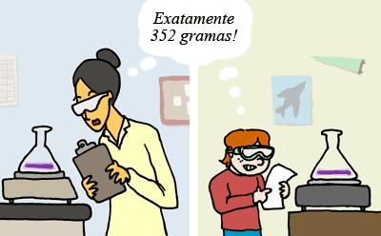
Crise da Replicabilidade na psicologia e na biomedicina

Slide 4
E na Ciência dos Dados...
Globalizada
Diferentes culturas
Muitas pessoas trabalhando no mesmo conjunto de dados
Distribuída
Etapas
Engenheiros de computação
Dimensões éticas das formas alternativas de desenvolver software
Provedores de dados
Avaliar as consequências da disseminação de tipos específicos de dados
Usuários de dados
Considerar o histórico e o potencial significado dos dados
Áreas de conhecimento
Ciências sociais ou do trabalho clínico
Pesquisadores focados na integração de dados existentes
Os cientistas da informação e curadores de bancos de dados

Slide 5



RESPONSABILIDADE
“Obrigação moral de realizar uma tarefa da forma adequada.”
RESPONSABILIZAÇÃO
(PRESTAÇÃO DE CONTAS)
“Justificar uma determinada ação e ser responsável pelos resultados dessa ação.”

Slide 6
Mudanças no perfil forense em bancos de dados da polícia
Escolha do tratamento dos pacientes
Erros cometidos por provedores de serviços quanto a geotagging de dados de clientes
“No caso de dados que viajam principalmente dentro de pesquisas científicas, as possíveis preocupações e implicações negativas de decisões técnicas podem ser mais sutis e difíceis de detectar.”

Slide 7
“A natureza global e distribuída da ciência de dados cria desafios para avaliar a qualidade, a importação e o impacto ÉTICO das declarações de dados e conhecimento que estão sendo produzidas.”

Slide 8
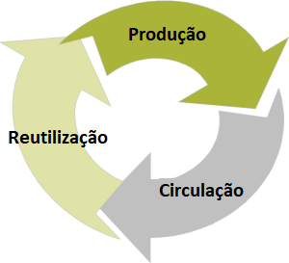
Desafios de localizar a responsabilidade
Insights que emergem das análises qualitativas relacionadas às práticas de ciência de dados.
Imprevisibilidade radical dos potenciais resultados
Natureza coletiva e distribuída do raciocínio
Jornada de dados
Movimentos de dados de pesquisa de seu local de produção para inúmeros sites de (re) uso dentro ou fora da mesma disciplina

Slide 9
ADOÇÃO DE DIRETRIZES ÉTICAS GERAIS
Não consideram a cultura dos indivíduos, motivações pessoais, as diferentes perspectivas das áreas de conhecimento, etapas da manipulação dos dados e infraestrutura
A ética é equiparada à adesão a um conjunto de requisitos, que é aplicado e policiado por um órgão externo
É um estímulo ao desengajamento de uma avaliação crítica das implicações éticas de suas ações e da delegação de preocupações éticas a outrem

Slide 10
“A separação entre a especialização técnica e ética torna difícil para os especialistas em ética considerarem questões entrelaçadas com escolhas técnicas dos pesquisadores e vice-versa.”

Slide 11
Supervisão ética através do gerenciamento participativo e reflexivo
Treinamento contínuo em ética aplicado à prática científica
Interação entre inspetores, instituições que hospedam projetos e pesquisadores através de encontros regulares para avaliação ética participativa
Estudo de caso no Reino Unido
O governo aplicou o princípio dos 3Rs na questão de experimentos com animais
Varia de acordo com as situações, dependendo dos objetivos, métodos e ferramentas da pesquisa

Slide 12
A Estrutura Reguladora
Conscientiza de como os diferentes estágios da ciência de dados se relacionam
Destaca como cada perspectiva individual é inevitavelmente parcial e precisa de coordenação com as outras
Mantém diálogo sobre as melhores práticas favorecendo a qualidade e confiabilidade dos resultados da pesquisa
Engaja o colaborador para que documente e avalie alegações feitas como resultado de processamento e interpretação de dados em cada estágio

Slide 13
Como a máquina 'pensa': Entendendo a opacidade em algoritmos de aprendizado de máquina (Jenna Burrell)

Slide 14
Opacidade de algoritmos de aprendizagem de máquina
A opacidade foi dividida em três tipos:
Sigilo corporativo
Analfabetismo técnico
Opacidade intrínseca da complexidade dos algoritmos de máquina

Slide 15
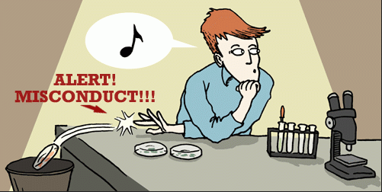
Objetividade dos algoritmos e o grau de julgamento humano envolvido no processo

Slide 16
Algumas soluções para os problemas sociais com essa “caixa preta”
Auditorias nas empresas
Projetos open source
Educação computacional do público em geral
Denúncias de exclusões e formas de discriminação vivenciadas

Slide 17
OBRIGADA

